Slide 1
智能睡眠枕产品介绍
18 孙易泽

Slide 2
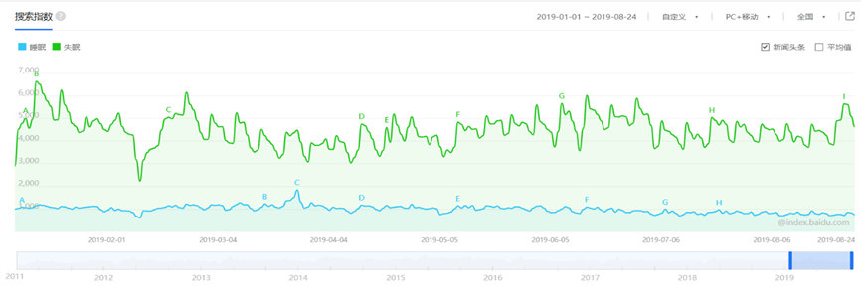
产品背景
随着2019中国睡眠指数报告的新鲜出炉，睡眠问题再次成为人们日常所关心的问题之一。报告显示，全球成年人中有60%以上存在睡眠问题，1/4的成年人失眠。“睡得晚”、“睡不着”、“睡不够”等一系列睡眠问题正困扰着当代人，当下睡眠问题给人们带来的困扰的同时，人们也更加的关注自己的健康与睡眠质量。

Slide 3
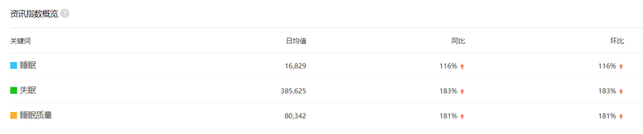
（睡眠、失眠、睡眠质量三个关键词的搜索量都在一年内有着较大幅度的提升）
在此大背景下，相关睡眠产品逐渐诞生，开始被更多地人了解和接受，并具有广阔的市场前景。

Slide 4
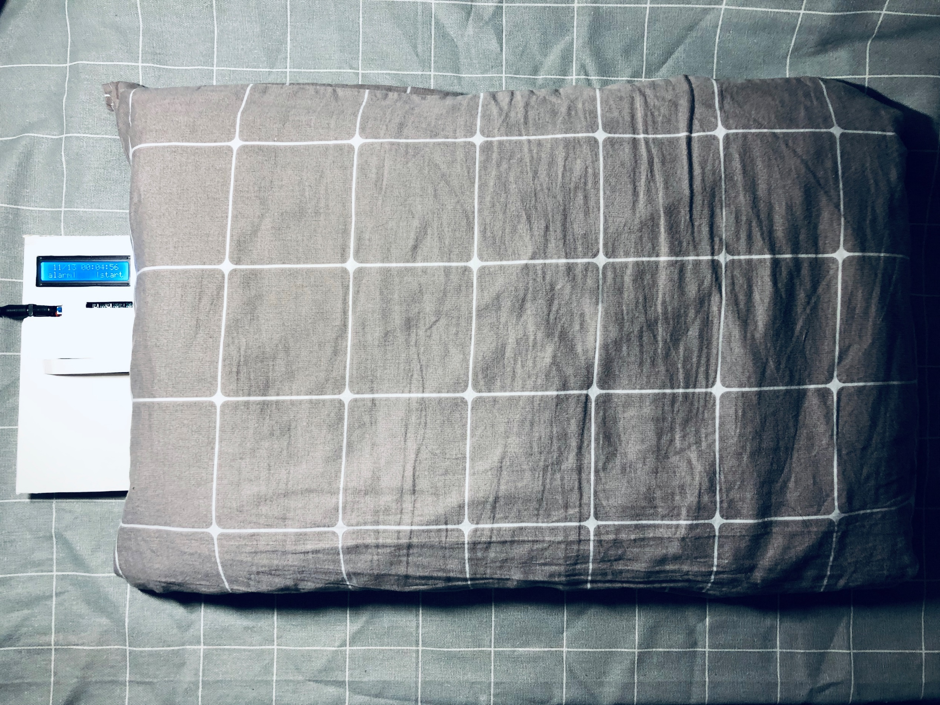
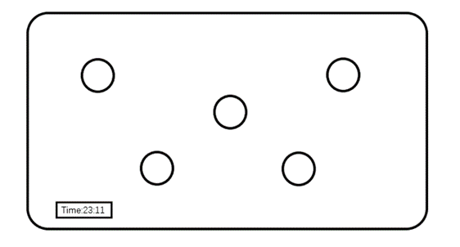
产品基本介绍
智能睡眠枕是一款帮助人们了解到自己睡眠状况，并配备闹钟叫醒功能的枕头。可以对人们夜晚睡眠状况进行记录和分析，并可通过压力传感器检测睡眠状态，及时的将用户唤醒。
（图为智能睡眠枕概念图）
（图为智能睡眠枕成品图）

Slide 5
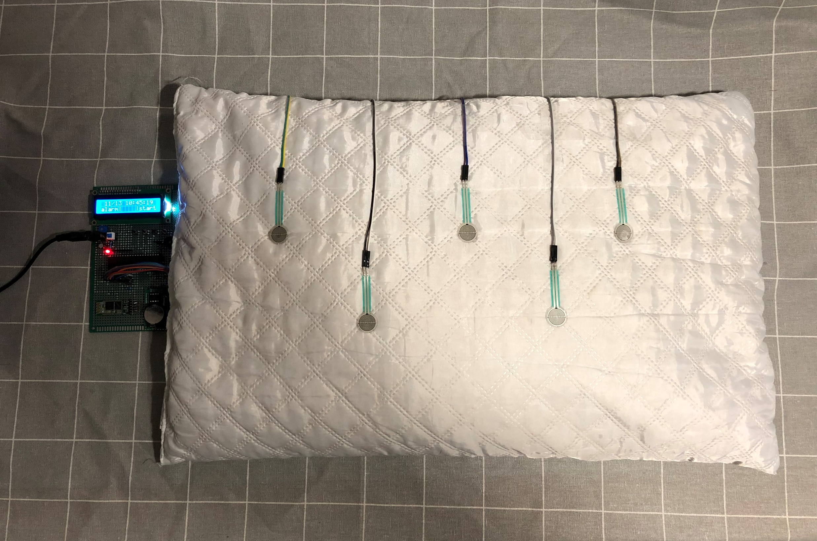
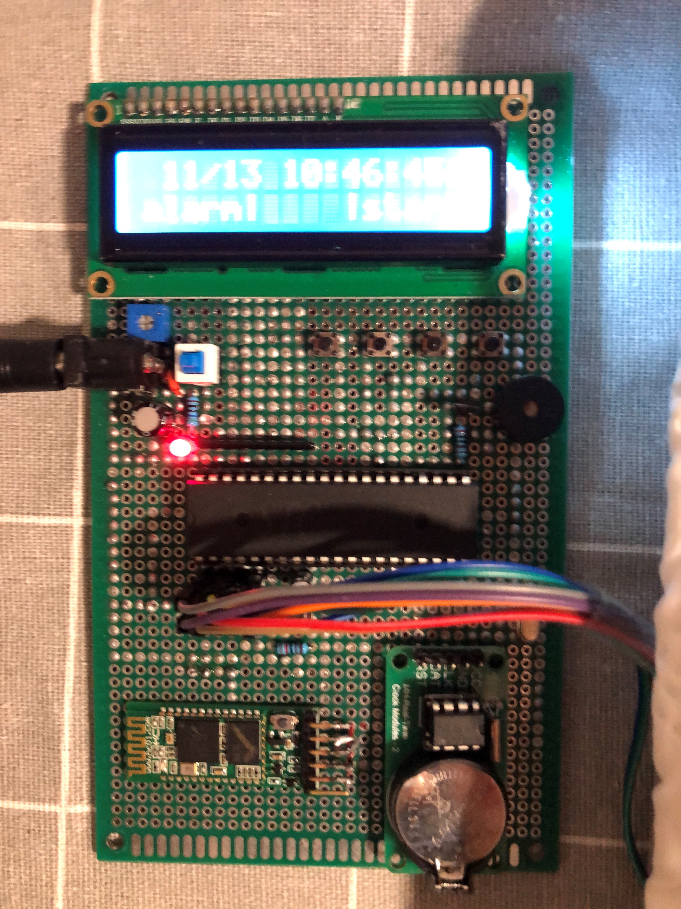
产品基本介绍
组成部分：
Fsr压力传感器
LCD显示屏
DS1302实时时钟芯片
HC-05蓝牙模块
由多个按键控制的交互系统
（图为智能睡眠枕内部结构图）

Slide 6
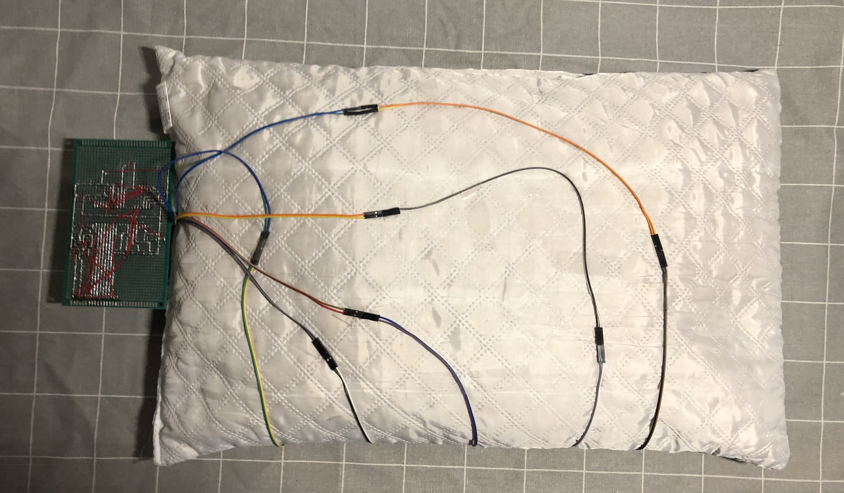
产品基本介绍
（图为智能睡眠枕背面结构图）

Slide 7

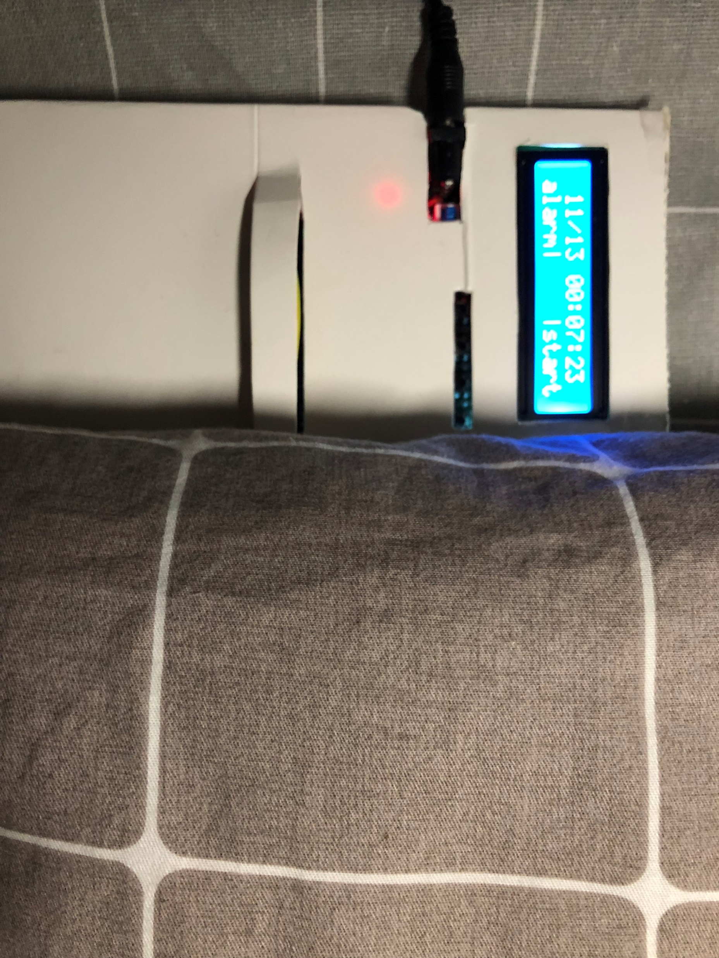
产品基本介绍
（图为产品成品图）
（智能睡眠枕的控制板）

Slide 8
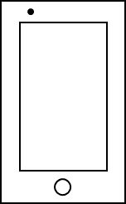
产品介绍
①睡眠状况的记录和分析
智能睡眠枕可以通过内置压力传感器，对用户进行睡眠监测。当用户躺在枕头上时，便自动开始睡眠状态的记录。在睡眠结束后，智能睡眠枕会将一晚的睡眠状况在液晶屏上显示，并可通过蓝牙传输模块将睡眠数据传输到手机，进行后续具体的数据分析。它可以让人了解到每晚的睡眠时间、深睡眠和浅睡眠时长。

Slide 9
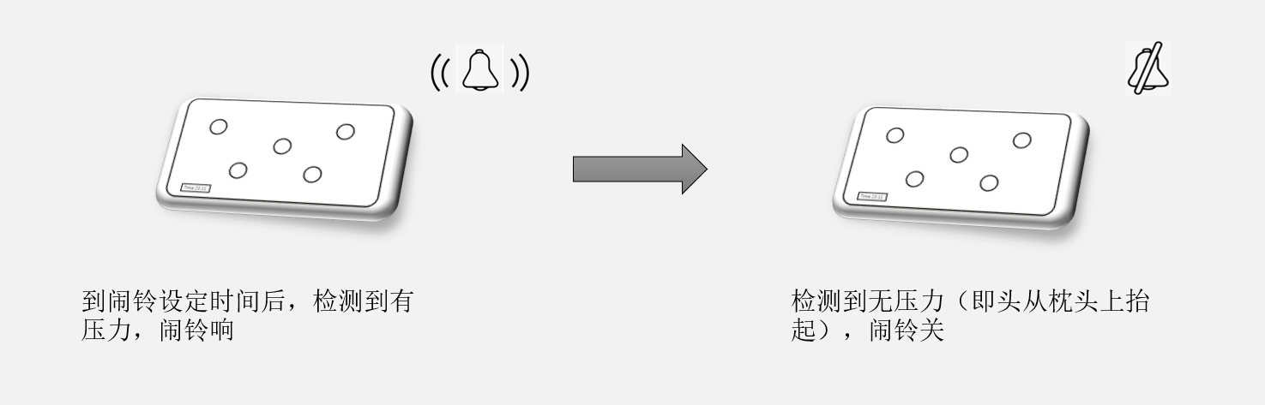
②智能唤醒
用户可设定每日的起床时间，当起床时间到后闹铃开始响，只有当使用者把头从枕头上完全抬起后，闹铃才会关闭。当辅助到你的生物钟恢复调节睡眠机能，可以帮助长时间保持这种正常规律。

Slide 10
产品竞争优势
智能睡眠枕优势
测量精准
帮助用户改掉“赖床”的习惯
使用快捷方便

Slide 11
产品优势
市场上已有睡眠类产品
智能手环
睡眠类手机app
Sleepace睡眠监测带
智能睡眠枕

Slide 12

产品优势
智能睡眠枕将监测装置和枕头合为一体，只需用户躺在枕头上，便立即开始监测。使用起来便捷方便，不容易受外界因素干扰，且价格实惠，相对于其他睡眠监测产品有着较大的不同，存在着一定的市场竞争力。

Slide 13




Thanks For Watching！
谢谢大家！

